Slide 1
جلسه دهم

Slide 2



Slide 3
منزل چهارم احوال

Slide 4
اين منزل، سالك بعد از آنكه مقامهاي عرفاني را كسب كرد و به تزكية نفس دست يافت و اندرون خود را به طور كامل صافي ساخت، شايستگي و آمادگي كامل پيدا مي كند تا احوال عرفاني بر او وارد شود.

Slide 5
تفاوت حال با مقام

Slide 6
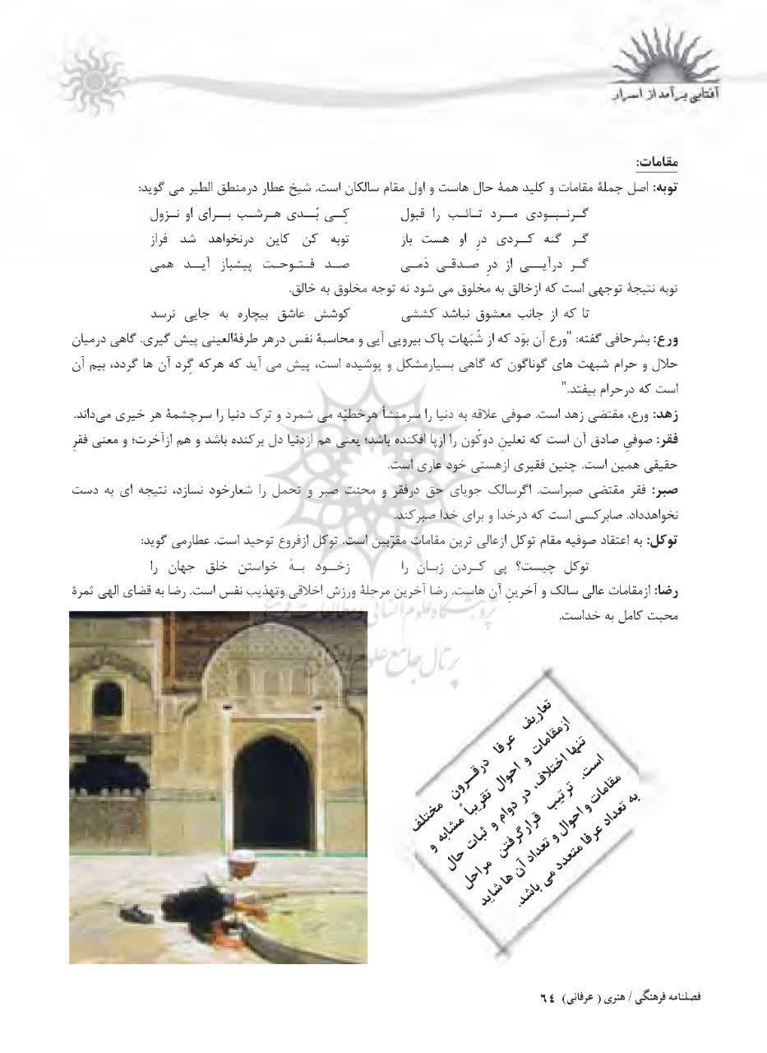

Slide 7
حال واردي غيبي است كه بدون اختيار و كسب انسان بر دل او وارد مي شود و در وجودش اثري باقي مي گذارد و بدون اختيار نيز از وجود وي خارج مي شود.

Slide 8
مقام كسب است و حال عطاست؛ يعني مقام با كوشش سالك به دست مي آيد، درحالي كه حال هديه و عطايي از جانب خداوند است؛ به همين سبب گفته اند مقامات از جمله مكاسب اند و احوال از مواهب.

Slide 9
2. مقام به اختيار و اراده حاصل مي شود و حال بي اختيار و اراده.
3. مقام باقي و پايدار است، اما حال ناپايدار و گذراست.
. 4.مقامات محدود و معدودند، اما احوال نامحدود و بي نهايت.
5. مقامات بايد به ترتيب كسب شوند، اما ممكن است در احوال نظم و ترتيب معرفي شده رعايت نشود؛ يعني سالك نمي تواند بدون تمام كردن يك مقام به مقام بالاتر برود، درحالي كه در احوال اين كار ممكن است.

Slide 10
ترتیب احوال
1. مراقبه
2. قرب
3. محبت

Slide 11
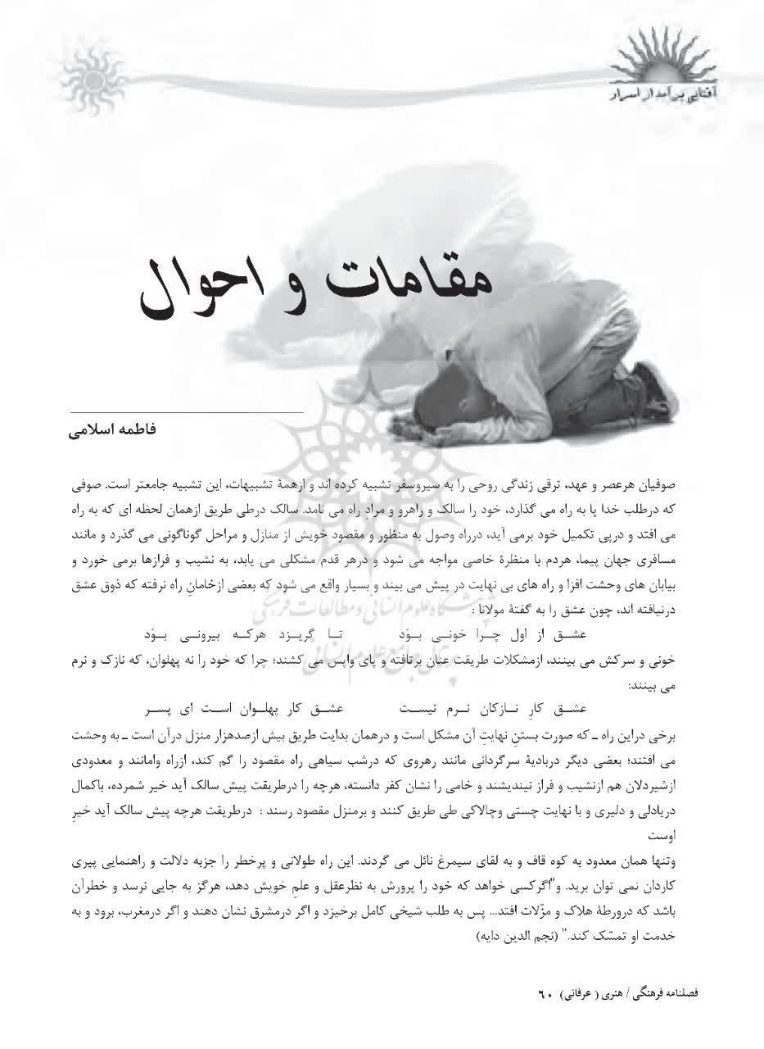

Slide 12
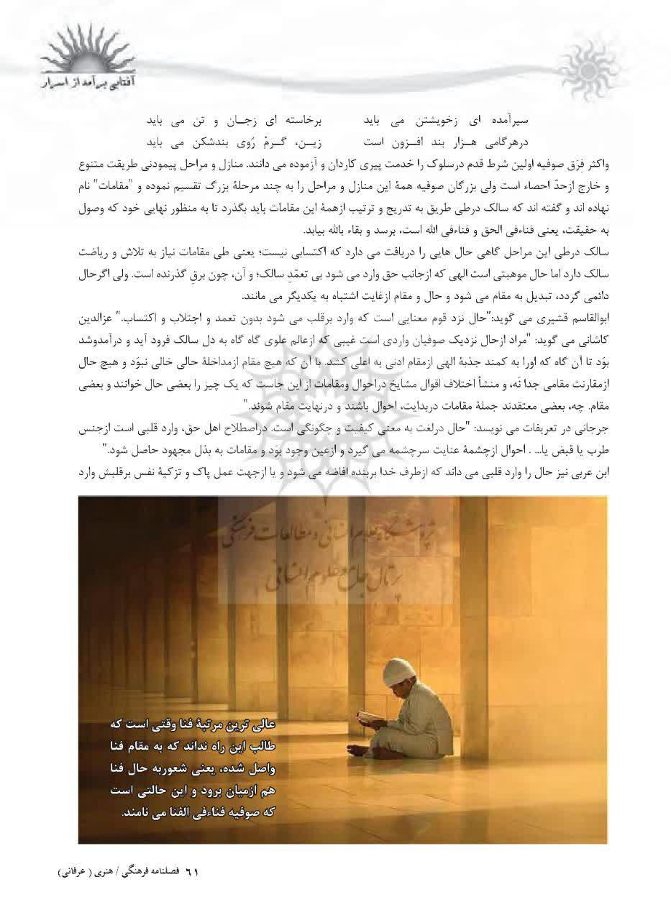

Slide 13
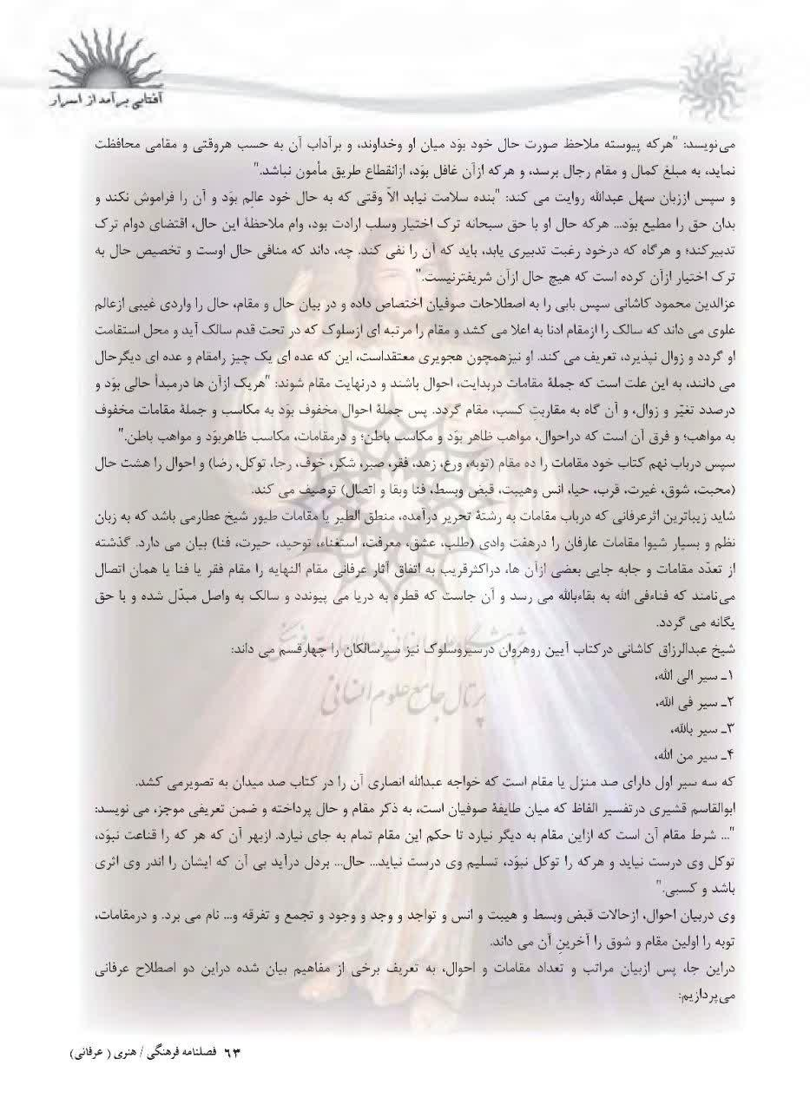

Slide 15
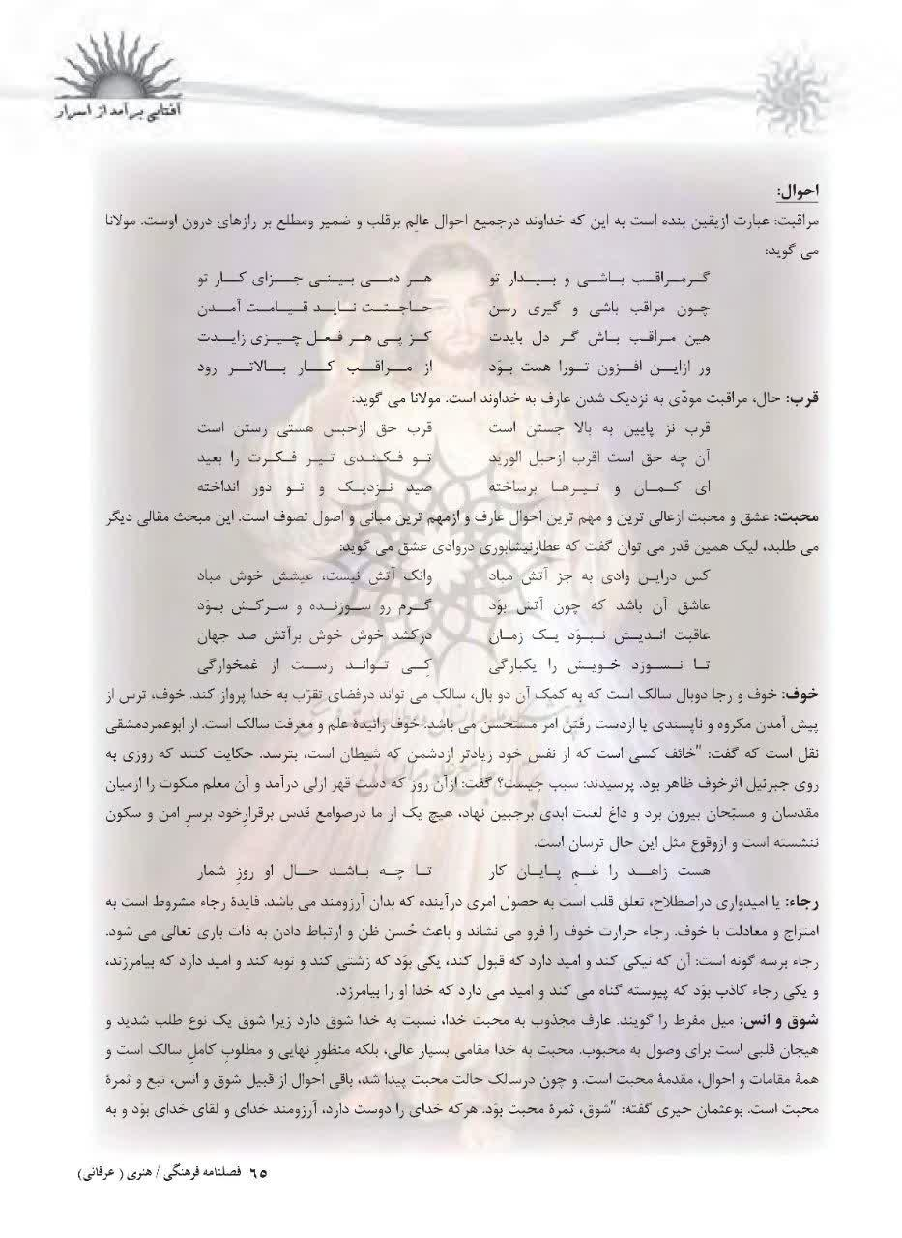

Slide 16
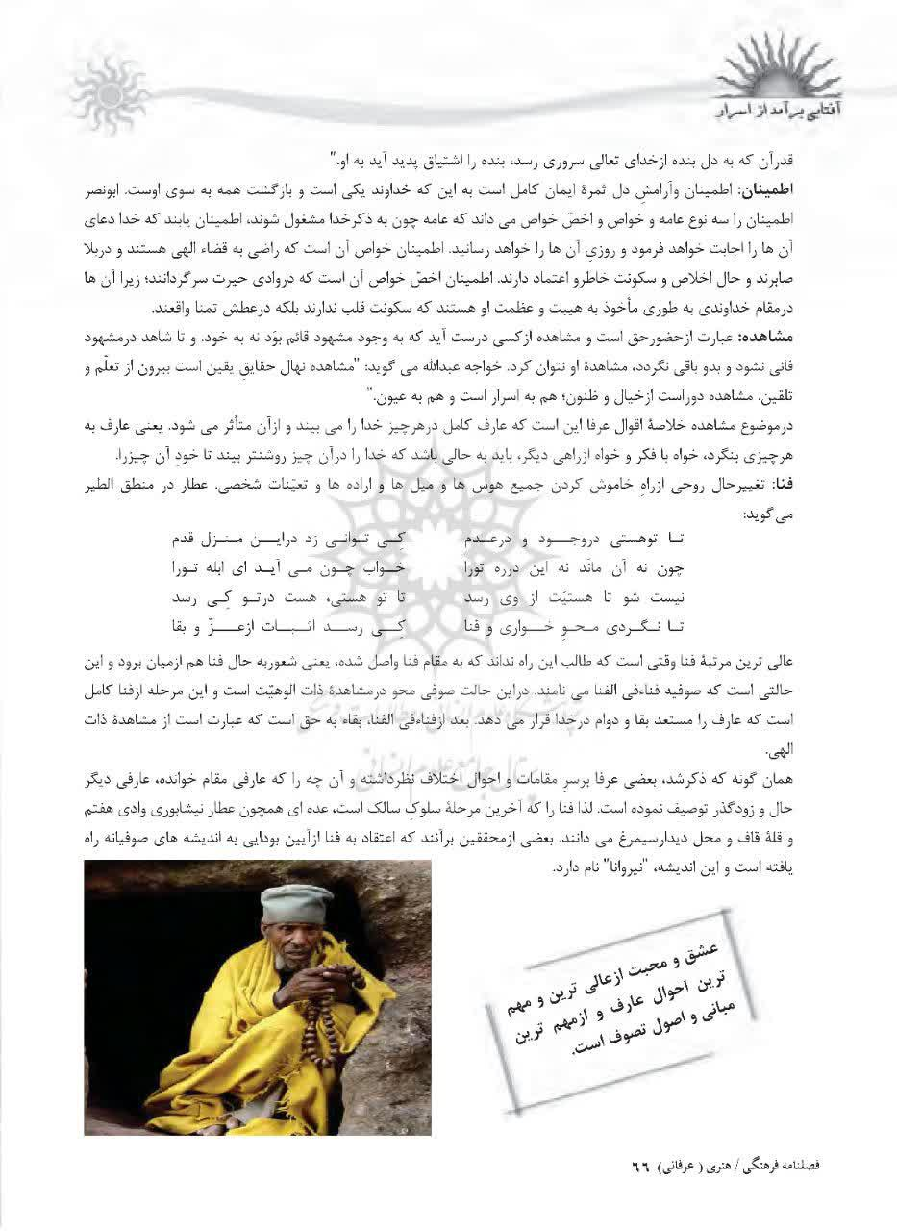

Slide 17


